Slide 1
信息学奥赛辅导
线性表
Teacher: 鹿秀娥

Slide 2
程序=算法+语言+数据结构

Slide 3
算法
解决问题的方法和步骤。
特征：
1）、有穷性 2）、确定性
3）、可行性
4）、输入(0或多个) 5）、输出（一个或多个）

Slide 4
数据结构
数据结构：数据以及数据之间的关系。
形式定义为：Data_Structure = (D, S)
这里D是数据元素的集合
S是定义在D上的关系的集合
数据结构根据计算机存储、组织数据的方式。分为物理结构、逻辑结构。
物理（存储）结构：数组、链式 //计算机内部的存储安排
逻辑结构：线性表、树、图等//数据之间的逻辑关系
通常情况下，精心选择的数据结构可以带来更高的运行或者存储效率。

Slide 5
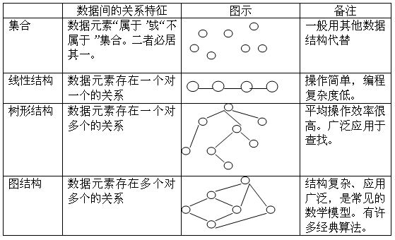
数据(逻辑)结构
根据数据元素间关系的不同特性，通常有下列四类基本的结构：
（1）集合结构：
数据元素间的关系是同属一个集合。
（2）线性结构：
结构中的数据元素间存在一对一的关系。
（3）树状结构：
结构中的元素间的关系是一对多的关系。
（4）图（网）状结构：
结构中的元素间的关系是多对多的关系。

Slide 6
数据(物理)结构
计算机内部的存储
常见的存储方式：
顺序存储结构（如数组）
借助元素在存储器中的相对位置来表示数据元素之间的逻辑关系。逻辑上关联的数据元素，物理存储结构中相邻。
链式存储结构（如链表）
借助元素存储地址的指针表示数据元素之间的逻辑关系 。逻辑上关联的数据元素，物理存储结构中不一定相邻。

Slide 7
数据结构主要研究内容
主要有三个方面的内容：
1、数据的逻辑结构；
2、数据的物理存储结构；
3、对数据的操作（或算法）。
通常，算法的设计取决于数据的逻辑结构，算法的实现取决于数据的物理存储结构。

Slide 8
数据结构之--线性结构
依据限制数据操作方法和要求线性结构可分为：
线性表、栈、队列

Slide 9
线性表
线性表是最简单、最基本、也是最常用的一种线性结构。
线性表是具有相同数据类型的n(n>=0)个数据元素的有限序列，通常记为：
(a1，a2，… ai-1，ai，ai+1，…an)
其中n为表长， n=0 时称为空表。 它有两种存储方法：顺序存储和链式存储，它的主要基本操作是插入、删除和检索等。
除了首尾结点，所有的结点都有前驱和后继；
首结点只有后继没有前驱，尾结点只有前驱没有后继；
线性表的任何位置都可以进行插入删除等操作。
两个特殊的线性表：栈、队列

Slide 10
线性表的实现
顺序存储结构
一般用数组类型：
#define MaxN 1000
int list[MaxN];
链式存储结构
一般用指针(链表)类型：
struct Node
{
int data;
Node *next;
};
连续存储
易于定位，不易于插入和删除
非连续存储
易于插入和删除，不易于定位

Slide 11
顺序存储的元素访问
顺序存储结构是指用一组地址连续的存贮单元依次存储线性表的元素，通常用数组实现。数组的物理实现是一块连续的存储空间，它是按首址（表中第1个元素的地址）+位移来访问每一个元素。
设：
loc(a[i])—a表中元素i的内存起始地址（0≤i≤n-1）；
loc(b[i，j])—b表中（i，j）元素的内存起始地址（1≤i≤n，1≤j≤m）；
一般来说：第i个元素的地址是指第i个元素的首地址。
如何求loc(a[i])、loc(b[i，j])？

Slide 12
地址编号
顺序存储的元素访问
131415 16 17 18 19 20 21 22 23 24
内存以字节为基本存储单位：
定义数组：从某个地址开始分配一连续的内存空间。
一维数组按照下标递增的顺序访问表中元素
a[1]→a[2]→……→a[n]
每个元素需要3个字节（长度是3）。共需要3*4=12个字节的空间。
4个元素的(起始)地址分别为：13 16 19 22
a[1]
a[2]
a[3]
loc(a[i])=loc(a[1])+(i-1)*k
首址 位移
//k—每个数据元素的长度(字节或机器字)；
a[4]

Slide 13
顺序存储的元素访问
二维数组有按照先行后列和先列后行的顺序访问表中元素：
b[1..n，1..m]
设：loc(b[i，j])——b表中（i，j）元素的内存地址（1≤i≤n，1≤j≤m）；
（初赛经常考选择题）
先行后列:
loc(b[i，j])=loc(b[1，1])+(m*(i-1)+(j-1))*k k—每个数据元素的长度；
首址 位移
先列后行:
loc(b[i，j])=loc(b[1，1])+(n*(j-1)+(i-1))*k k—每个数据元素的长度；
首址 位移

Slide 14
顺序存储的元素访问
①一个向量第一个元素的存储地址是100，每个元素的长度是2，则第5个元素的地址是（ ）。(NOIP8)
A）110 B）108 C）100 D）109
②已知数组中A中，每个元素A（I，J）在存贮时要占3个字节，设I从1变化到8，J从1变化到10，分配内存时是从地址SA开始连续按行存贮分配的。试问：A（5，8）的起始地址为（ ）(NOIP6) A.SA+141 B. SA+180 C. SA+222 D. SA+225
③一个文本屏幕有25列及80行，屏幕的左上角以（1，1）表示，而右下角则以（80，25）表示，屏幕上每一个字符占用两字节（byte），整个屏幕则以线性方式存储在电脑的存储器内，从屏幕左上角开始，位移为0，然后逐列逐列存储。求位於屏幕（X，Y）的第一个字节的位移是（ ）(NOIP6) A.（Y*80+X）*2-1 B.（（Y-1）*80+X-1）*2 C.（Y*80+X-1）*2 D.（（Y-1）*80+X）*2-1

Slide 15
线性表的链式存储实现
在链式存储结构的线性表中，逻辑上相邻的两元素，其物理位置不要求相邻。采用动态指针。数据元素和动态变量的类型一般采用记录类型，数据域存储结点的值，指针域存储后件的数组下标或地址。最后一个结点的指针域的值为0或NULL。

Slide 16
线性表的基本操作
查找
插入
删除

Slide 17
线性表的基本操作（数组演示）
定位：访问第i个元素，直接a[i]
1
2
3
4
5
6
7
8
9
10
11
12
插入：6.5
1
1.5
3
4.5
5
6
7.5
8
9.5
10
11
12
6.5
1
2
3
4
5
6
7
8
9
10
11
12
删除：4
1
2
3
4
5
6
7
8
9
10
11
12
数组的插入与删除均需要移动后面的元素

Slide 18
线性表的基本操作（链表演示）
定位：访问第i个元素从头统计找
插入：
删除：
插入和删除无需移动任何元素

Slide 19
线性表的基本操作
顺序存储结构
查找：对有序表可以实行折半查找，时间复杂度O(log₂(n))
插入：需要做数据的移动。
删除：需要做数据的移动。
链式存储结构
查找：只能顺序查找，时间复杂度O(n)
插入：不需要做数据的移动。
删除：不需要做数据的移动。

Slide 20
线性表的基本操作（查找）数组实现
普通查找
for( i=1;i<=n;i++)
{
if(a[i]==m)
{
cout<<"YES"<<" "<<i<<endl;
break;
}
}
if(i>n)
cout<<"NO"<<endl;

Slide 21
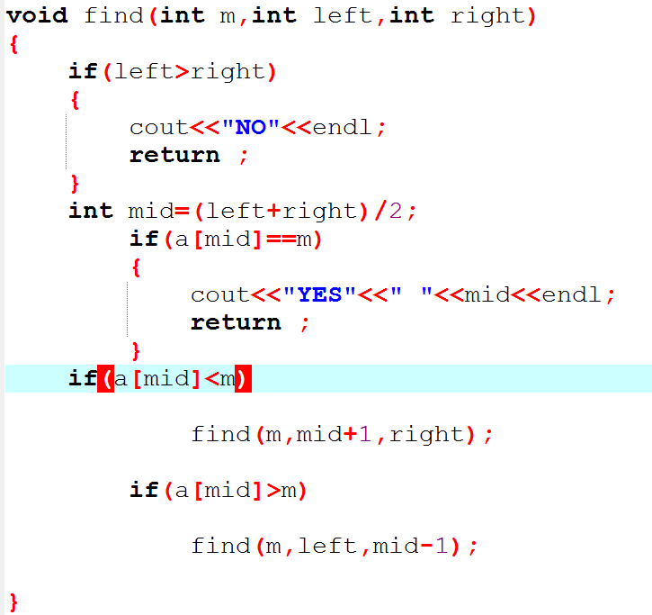
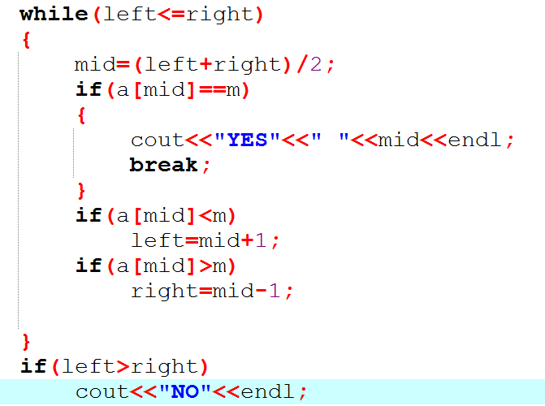
线性表的基本操作（查找）数组实现
二分查找

Slide 22
线性表的基本操作（插入）数组实现
在有序表中插入x，保持有序
插入：
X=14
1
2
3
4
5
6
7
8
9
10
11
12
13
2
3
5
8
10
12
16
21
40
80
91
92
14

Slide 23
线性表的基本操作（插入）数组实现
void insert（int m）
{
t=n;
a[0]=m;
while(a[0]<a[t])
{
a[t+1]=a[t];
t--;
}
a[t+1]=a[0];
n=n+1;
for(int i=1;i<=n;i++)
cout<<a[i]<<" ";
}

Slide 24
线性表的基本操作（删除）数组实现
在有序表中删除x，保持有序
1
2
3
4
5
6
7
8
9
10
11
12
删除：
X=4
1
2
3
4
5
6
7
8
9
10
11
12

Slide 25
线性表的基本操作（删除）数组实现
通过查找，找到位置s，然后删除
void delete(int s)
{
for(t;t<=n-1;t++) a[t]=a[t+1];
n--;
}

Slide 26
线性表的基本操作（查找）链表实现
int LocateElem(LinkList L,ElemType e)
{
int i=0;
LinkList p=L;
while(p)
{
i++;
if(p->data==e) /* 找到这样的数据元素 */
return i;
p=p->next;
}
return 0;
}
返回L中第1个与e满足关系的数据元素的位序，若没有则返回0

Slide 27
线性表的基本操作（插入）链表实现
bool listInsert(linklist *l,int i,int val)
{
int j;
linklist p,s;
p=*l;
j=1;
while(p&&j<i)
{
p=p->next;
++j;
}
if(!p||j>i)
return false;
s=new linklist;
s->data=val;
s->next=p->next;
p->next=s;
return true;
}
在L中第i个位置之前插入新的整型数据元素val，L的长度加1

Slide 28
线性表的基本操作（删除）链表实现
bool ListDelete(LinkList *L,int i,ElemType *e)
{
int j;
LinkList p,q;
p = *L;
j = 1;
while (p->next && j < i) /* 遍历寻找第i个元素 */
{
p = p->next;
++j;
}
if (!(p->next) || j > i)
return false; /* 第i个元素不存在 */
q = p->next;
p->next = q->next; /* 将q的后继赋值给p的后继 */
*e = q->data; /* 将q结点中的数据给e */
free(q); /* 让系统回收此结点，释放内存 */
return true;
}
删除L的第i个数据元素，并用e返回其值，L的长度减1

Slide 29
线性表的应用
插入排序：
基本思想：
经过i-1遍处理后，a[1],a[2],……,a[i-1]已排好序。
第i遍处理是将元素a[i]插入到a[1],a[2],……,a[i-1]的适当的位置，从而使得a[1],a[2],……,a[i-1],a[i]又是排好的序列。
void insertsort(int r[]) //对 r[1..n]按递增序进行插入排序，x 是监视哨
{
for (i=2;i<=n;i++) //依次插入 r[2],...,r[n]
{
x=r[i];
j= i-1;
while (x< r[j]) //查找 r[i]的插入位置/
{
r[j+1] =r[j]; //将大于 r[i]的元素后移/
j--;
}
r[j+1] = x; //插入 r[i]
}
}

Slide 30
线性表的应用
有序表的合并
a,b两个从小到大有序的线性表，每个表内无重复的元素,合并成c。a和b的长度不超过30000。
要求合并成c后也满足从小到大的顺序。
输入:
4
1 4 9 10
6
2 3 7 9 11 13
输出：
1 2 3 4 7 9 9 10 11 13

Slide 31
线性表的应用
有序表的合并
void merge(int A[], int B[])
{ int i=1; j=1; lenc=0;
while (i<=lena&&j<=lenb)
if (A[i] <=B[j] )
{C[lenc]=A[i]; i++; lenc++;}
else {C[lenc]=B[j]; j++; lenc++;}
while (i<=lena)
{C[lenc]=A[i]; i++; lenc++;}
while ( j<=lenb)
{C[lenc]=B[j]; j++; lenc++; }

Slide 32
线性表的应用
归并排序算法
将两个或两个以上有序的数列(或有序表)，合并成一个仍然有序的数列(有序表)，这种操作称为归并操作。这样的方法经常用于多个有序的数据文件归并成一个有序的数据文件。若将两个有序表合并成一个有序表则称为二路归并，同理，有三路归并、四路归并等。二路归并比较简单，所以我们只讨论二路归并。例如有两个有序表: (7，10，13，15)和(4，8，19，20)，归并后得到的有序表为: (4，7，8，10，13，15，19，20)。
归并过程为:比较A[i]和A[j]的大小，若A[i]≤A[j]，则将第一个有序表中的元素A[i]复制到R[k]中，并令i和k分别加1，即使之分别指问后一单元，否则将第二个有序表中的元素A[j]复制到R[k]中，并令j和k分别加1;如此循环下去，直到其中的一个有序表取完,然后再将另一个有序表中剩余的元素复制到R中从下标k到下标t的单元.

Slide 33
线性表的应用
归并排序算法
归并排序(Merge sort)就是利用归并操作把一个无序表排列成一个有序表的过程。二路归并排序的过程是首先把待排序区间（即无序表）中的每一个元素都看作为一个有序表，则n个元素构成n个有序表，接着两两归并（即第一个表同第二个表归并，第三个表同第四个表归并，…），得到[n/2]个长度为2的有序表（最后一个表的长度可能小于2），称此为一趟归并，然后再两两有序表归并，得到[[n/2]/2]个长度为4的有序表（最后一个表的长度可能小于4），如此进行下去，直到归并第[log2n]趟后得到一个长度为n的有序表为止。
归并排序算法我们用递归实现，先把待排序区间[s,t]以中点二分，接着把左边子区间排序，再把右边子区间排序，最后把左区间和右区间用一次归并操作合并成有序的区间[s,t]。对左右子区间的排序与原问题一样，所以我们可以调用同样的子程序，只是区间大小不一样。

Slide 34
二路归并排序算法
线性表的应用
8 5 4 6 10 2 9 7
8 5 4 6
10 2 9 7
8 5
4 6
10 2
9 7
8
5
4
6
10
2
9
7
5 8
4 6
2 10
7 9
4 5 6 8
2 7 9 10
2 4 5 6 7 8 9 10

Slide 35
二路归并排序算法
线性表的应用
void mergesort(int s,int t) //对[s,t]区间的无序数据进行归并排序
{ int m,i,j,k;
if (s==t) return; //若区间只有一个数据就不用排了
m = (s+t) / 2; //取区间的中点
mergesort(s,m); //以中点二分，对左边了区间进行排序
mergesort(m+1,t); //以中点二分，对右边了区间进行排序
i = s; //以下是一次归并（合并）操作
j = m+1;
k = s;
while (i<=m&&j<=t) //二个子序列从小大到合并，直到有一列结束
{ if (a[i]<=a[j] )
{r[k] = a[i]; i++; k++; }
else
{ r[k] = a[j]; j++; k++;}
while (i<=m) //把左边子序列剩余的元素接入进来
{ r[k] = a[i]; i++; k++; }
while (j<=t) //把右边子序列剩余的元素接入进来
{ r[k] = a[j]; j++; k++; }
for (i=s ;i<=t;i++) //把合并后的有序数据重新放回a数组
a[i] = r[i];
}

Slide 36
训练题目
noi 3.2 3道题

